Slide 1
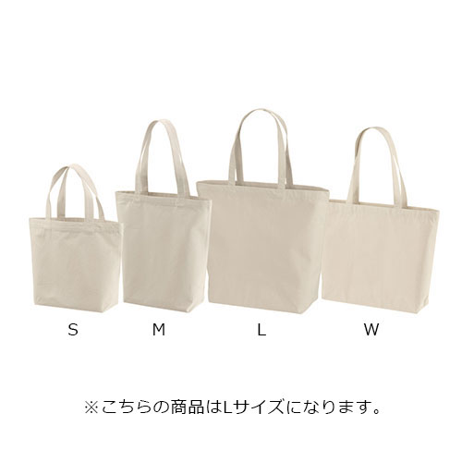
【提案書】
レギュラーキャンバストートバッグ(L)
特徴
お買い物などでもたっぷり入れられて便利なトートバッグ。生地は耐久性に優れたキャンバス素材のため使い勝手も抜群！豊富なカラーバリエーションから自由にお選びいただけます。
商品写
納期
納期スペース
仕様
カラー展開：全20色
素材：綿100％（キャンバス）280g/平方メートル 8.3oz/yd2
サイズ：横330×縦400×奥行150mm、持ち手の長さ580mm
容量：15L
お見積
お見積りスペース

